Slide 1
Page
6.4 三角形的中位线定理
WWW.PPT818.COM

Slide 2
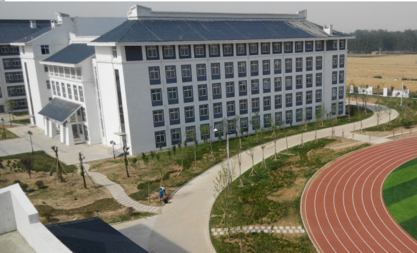
Page
A、B两棵树被楼房隔开,如何测量A、B两树的距离呢？
A
B

Slide 3
【数学之问】
聚焦质疑问题
Page
具体问题
1、 三角形的中线与中位线的区别？
2、三角形有几条中位线？
3、三角形的三条中位线组成的三角形与原三角形的周长有什么关系？
4、一个三角形的三条中位线分成的四个小三角形是否全等？
5、顺次连接任意四边形中点，得到一个怎样的图形？
6、 怎样将一张三角形硬纸片剪成两部分,使分成的两部分能拼成一个平行四边形?
小组合作交流：
1、从导学案中选出的5个问题和老师提的1个问题。
2、交流第6个问题时借助手中的三角形纸片。

Slide 4
【数学之探究】
Page
任意画一个三角形ABC，分别作出AB，AC的中点D、E，连接DE
A
【问】
什么叫三角形的 中位线？
【问】
三角形有几条中位线？
D
E
B
C

Slide 5
【数学之探究】
Page
【问】
三角形的中线与中位线的区别？
中位线: 中点——中点
中线 ：顶点——中点

Slide 6
【数学之探究】
Page
理解三角形的中位线定义的两层含义:
中位线
① 如果D、E分别为AB、AC的中点，那么DE为△ABC的 ；
中点
② 如果DE为△ABC的中位线，那么 D、E分别为AB、AC的 。

Slide 7
【数学之探究】
Page
怎样将一张三角形硬纸片剪成两部分,使分成的两部分能拼成一个平行四边形?

Slide 8
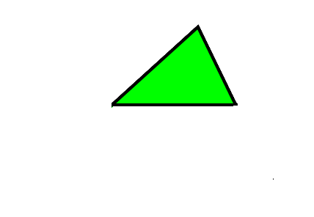
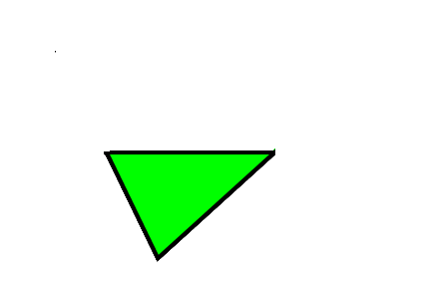
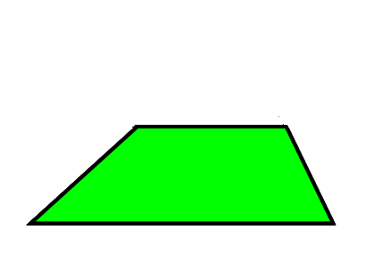
【数学之探究】
Page

Slide 9
【数学之探究】
Page
A
利用拼出图形你发现中位线DE与BC存在怎样的位置和数量关系？
【猜】
D
E
DE和边BC关系
位置关系：
DE∥BC
B
C
数量关系：
DE= BC.
【问】
你能用一句话叙述你所得到的结论吗？

Slide 10
【数学之探究】
Page
猜想：三角形的中位线平行于第三边，并且等于它的一半。
已知、求证？
【问】
A
已知：DE是△ABC的中位线.
或 在△ABC中，D是AB的中点，E是AC的中点.
求证：
D
E
DE∥BC ， DE= BC.
B
C

Slide 11
【数学之探究】
Page
已知：在△ABC中，D是AB的中点，E是AC的中点。
求证：
DE∥BC,
1
DE= BC.
2
A
分析:
延长DE到F,使EF=DE , 连接CF
A
证△ADE △CFE，
得CF=AD ,∠A=∠FEC 得CF//AB
≌
D
E
F
又可得CF=BD,CF//BD
所以四边形BCFD是平行四边形
C
B
C
B
则有DE//BC,DE= DF= BC

Slide 12
【数学之探究】
Page
A
证明：延长DE至点F,使DE=EF , 连接CF
即DE= DF
在△ADE和△CFE中
∴ △ADE △CFE (SAS)
∴ AD=CF，
∴ BD∥CF
D
E
F
≌
B
C
小结：这种证明方法，是通过做辅助线将问题转化到平行四边形中去解决——转化思想
∵AD=CF，AD=BD
∴ BD=CF
∴四边形DBCF是平行四边形
∴DE∥BC，DF=BC
即DE∥BC，DE= BC

Slide 13
【数学之探究】
Page
Page
13
三角形的中位线定理：三角形的中位线平行于第三边，并且等于它的一半
A
符号语言：
∵DE是△ABC的中位线
∴ DE∥BC，DE= BC.
D
E
用途：
①证明平行问题
②证明一条线段是另一条
线段的两倍或一半
B
C

Slide 14
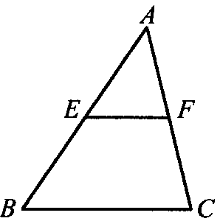
【数学之用】
【数学之用】
Page
Page
14
14
个超1．如图1所示，EF是△ABC的中位线，若BC=8cm，则EF=_______cm．
个超2．三角形的三边长分别是3cm，5cm，6cm，则连结三边中点所围成的三角形的周长是_________cm．
4
图1
A
7
【问】
三条中位线围成的三角形周长与原三角形的周长
有什么关系？面积呢？
5
3
D
E
B
C
F
7

Slide 15
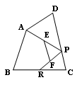
【数学之用】
Page
15
个超6.如图所示，已知四边形ABCD中，R、P分别是BC、CD上的点，E、F分别是AP、RP的中点，当点P在CD上从C向D移动而点R不动时，那么下列结论成立的是（ ）
A．线段EF的长逐渐增大 B．线段EF的长逐渐减小
C．线段EF的长不变 D．以上说法都不对
C
做辅助线：
有中点连线而无三角形，作辅助线产生三角形

Slide 16
Page
A、B两棵树被楼房隔开,如何测量A、B两树的距离呢？
A
B

Slide 17
【数学之用】
Page
A
B
若MN=30 m，则AB=
M
2MN=60 m
N
如果，MN两点之间还有阻隔，你有什么解决办法？
C
在AB外选一点C，使C能直接到达A和B，
连结AC和BC，并分别找出AC和BC的中点M、N.
测出MN的长，就可知A、B两点的距离

Slide 18
【数学之趣】
Page
游戏
（1）任意画一个四边形ABCD
（2）取AB、BC、CD、DA的中点E、F、G、H
（3）顺次连接E、F、G、H
四边形EFGH是什么图形？

Slide 19
【数学之用】
聚焦解决问题
Page
例1、如图，在四边形ABCD中，E、F、G、H分别是AB、BC、CD、DA的中点。求证：四边形EFGH是平行四边形。
A
H
解：
连接AC，
在△ABC中，
D
∵ E、F分别是AB、BC边的中点，
∴EF是△ABC的中位线
∴ EF//AC，EF= AC
E
G
同理可得
HG//AC，HG= AC
B
F
C
顺次连接任意四边形中点，得到一个
怎样的图形？
∴EF//HG，EF=HG
∴四边形EFGH是平行四边形
结论：顺次连接任意四边形中点，得到平行四边形。

Slide 20
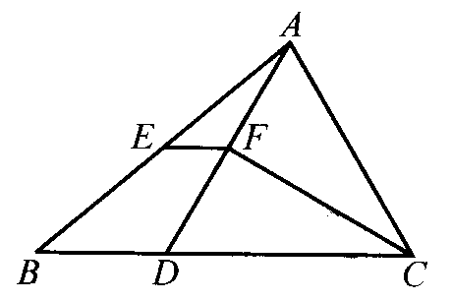
【数学之用】
Page
个超7、已知：如图所示，在△ABC中，CF平分∠ACB，CA=CD，AE=EB．求证：EF= BD

Slide 21
【数学之思】
聚焦课堂收获
Page
学会了…的知识
掌握了…的方法
回顾学习活动形成自主反思
在同学身上学到了…
体会了…的思想

Slide 22
【数学之思】
聚焦课堂收获
Page
1、三角形中位线的的定义
2、三角形的中位线定理
符号语言∵DE是△ABC的中位线
∴ DE∥BC，DE= BC.
用途： 为证明两线平行开辟了新思路
为解决线段倍分提供了新依据
知识上：
方法上：辅助线
探究三角形中位线定理：三角形 平行四边边形
有中点连线而无三角形：作辅助线产生三角形
思想上：转化思想

Slide 23
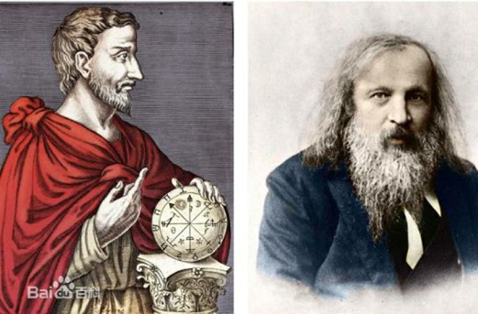
【数学之思】
名人润泽课堂
Page
毕达哥拉斯
在数学天地里，重要的不是我们知道什么，而是我们怎么知道。

